Slide 1
과목_학년학기_단원 | suh_0501_01
차시명 | 05 덧셈, 뺄셈, 나눗셈이 섞여 있는 식을 계산해 볼까요
파일명 | suh_0501_01_0005
검토 | 담당
수학팀 | 박종민
문서 HISTORY
번호- | 버전 | 문서 작성일 | 내용 비고 | 작성자 (내선번호) | 검토자
1 | V 1.0 | 2022.01.02 | 문서 발생 | 백지수
2 | V 1.0 | 2022.01.08 | 1차 검수 | 박종민
3 | V 2.0 | 2021.01.09 | 2차 검수 | 김예림
4
5
6
7
8
9
10
11

Slide 2
학습 단계 | 자료명 | 프레임 수 | 교과서 정보 | 파일명 | 자료 형태
도입 | [생각 열기] 그림 살펴보기 | 1 | 수학 16쪽, 수학익힘 12~13쪽 | suh_0501_01_0005_101_1.html | Html5
 | 이번 시간에 배울 내용 | 1 |  | suh_0501_01_0005_102_1.html | Html5
전개 | [활동 1] 남는 한지의 수를 구하는 방법에 대해 생각 나누기 (1/2) | 1 | 수학 16쪽, 수학익힘 12~13쪽 | suh_0501_01_0005_201_1.html | Html5
 | [활동 1] 남는 한지의 수를 구하는 방법에 대해 생각 나누기 (2/2) | 1 | 수학 16쪽, 수학익힘 12~13쪽 | suh_0501_01_0005_201_2.html | Html5
 | [활동 2] 두 식을 비교하여 식의 계산 순서에 따라 계산하기 | 1 | 수학 17쪽, 수학익힘 12~13쪽 | suh_0501_01_0005_202_1.html | Html5
 | [활동 3] 덧셈, 뺄셈, 나눗셈이 섞여 있는 식을 세우고, 계산 순서에 맞게 계산하기 | 1 | 수학 17쪽, 수학익힘 12~13쪽 | suh_0501_01_0005_203_1.html | Html5
정 리 | 핵심 정리 | 1 |  | suh_0501_01_0005_301_1.html | Html5
 | 다음 시간에 배울 내용 | 1 |  | suh_0501_01_0005_302_1.html | Html5
평 가 | 확인 문제 | 1 |  | suh_0501_01_0005_401_1.html | Html5
총 프레임 수 |  | 9

Slide 3
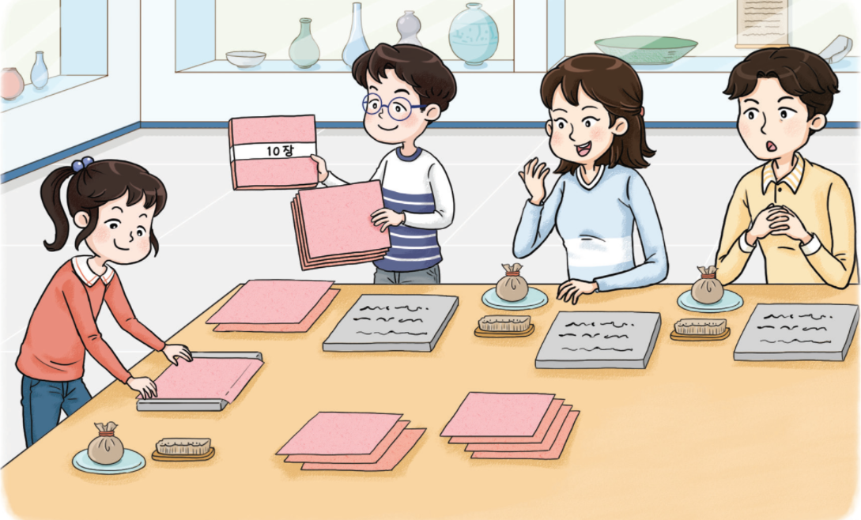



5-1
1. 자연수의 혼합 계산
suh_0501_01_0005_101_1
05 덧셈, 뺄셈, 나눗셈이 섞여 있는 식을 계산해 볼까요
다음 그림의 상황에 대하여 이야기해 봅시다.
Θ Description & Function
예 약물 사용. 처음에는 나타나지 않음. 정답 칸 클릭 시 나타남.
답 칸 클릭하면 답 나타남. 정답 확인 버튼은 정답 가리기로 토글 됨.
슬기네 가족이 무엇을 하고 있나요?
#1
ㅋ
탁본 체험을 하기 위해 한지를 나누어 가지려고 합니다.
#2

Slide 4
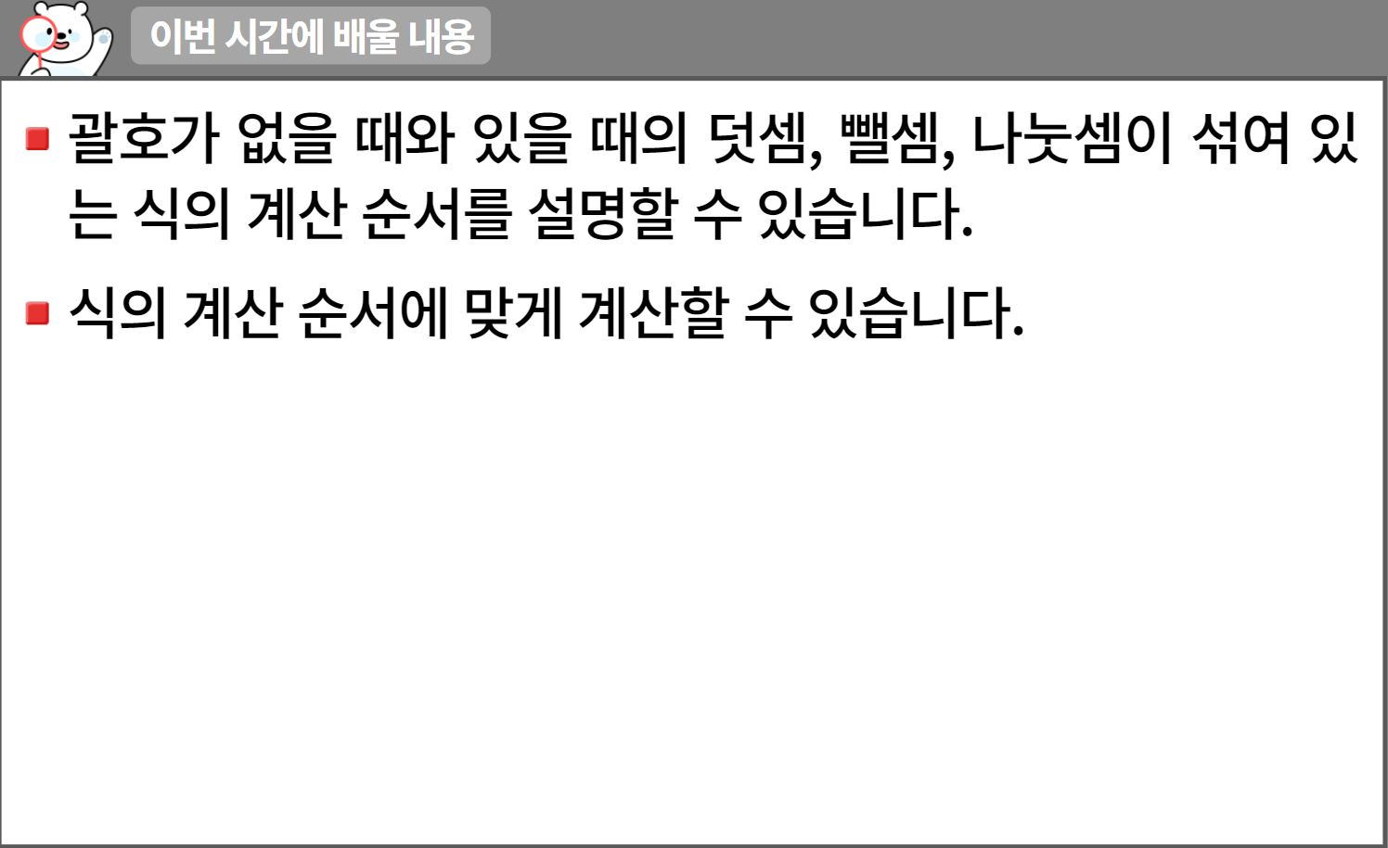
5-1
1. 자연수의 혼합 계산
suh_0501_01_0005_102_1
05 덧셈, 뺄셈, 나눗셈이 섞여 있는 식을 계산해 볼까요
수정사항
1 | 이번 시간에는 무엇을 배울까요 페이지 디자인 수정
2 | 우측 상단 텍스트 추가 수학 16~17쪽 수학 익힘 12~13쪽
3 | 상단 텍스트 추가해야 하므로 겹치지 않게 내용 아래로 이동
4
5
1
2
3
http://cdata.tsherpa.co.kr/tsherpa/MultiMedia/Flash/2020/curri/index.html?flashxmlnum=llbless208&classa=A8-C1-22-WI-WI-03-01-02-0-0-0-0&classno=WI_22_03/win_0202_0102_0004/win_0202_0102_0004_103.html

Slide 5

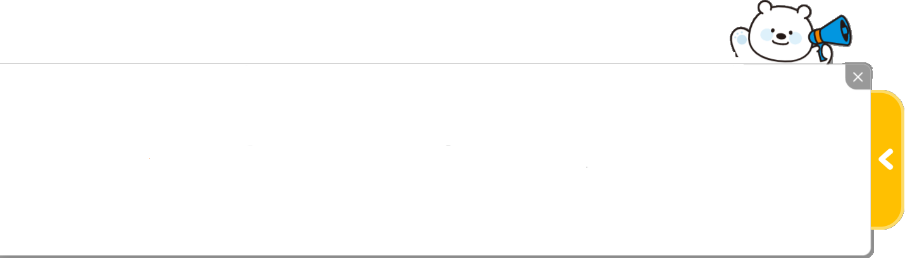





5-1
1. 자연수의 혼합 계산
suh_0501_01_0005_201_1
05 덧셈, 뺄셈, 나눗셈이 섞여 있는 식을 계산해 볼까요
슬기가 탁본 체험에서 한지 3장을 사용하면 슬기에게 남는 한지는 몇 장인지 알아봅시다.
Θ Description & Function
#2
탭 이벤트
그림보기(생각열기 그림 풀 팝업창)
대발문 팝업창 (3초 뒤 사라지게)
#1
물음 1
물음 +
물음 2
물음 3
물음 4
슬기에게 남는 한지는 몇 장인지 구하는 방법을 말해 보세요.
#3
슬기네 가족은 탁본 체험을 하려고 합니다. 놓여 있던 한지 10장에 더 받아 온 한지 14장을 합하여 4명이 똑같이 나누어 가졌습니다.
#3
#3
#3
무엇을 먼저
생각해야 하지?
슬기네 가족이 가지고 있는 한지가 모두 몇 장인지 먼저 구해야 해.
그 다음에는 무엇을
구해야 할까?

Slide 6

5-1
1. 자연수의 혼합 계산
suh_0501_01_0005_201_1
05 덧셈, 뺄셈, 나눗셈이 섞여 있는 식을 계산해 볼까요
슬기가 탁본 체험에서 한지 3장을 사용하면 슬기에게 남는 한지는 몇 장인지 알아봅시다.
Θ Description & Function
말풍선 디자인 수정
말줄임버튼 클릭 > 말풍선 나오게(비고 참고)
물음 1
물음 +
물음 2
물음 3
물음 4
슬기에게 남는 한지는 몇 장인지 구하는 방법을 말해 보세요.
#1
#1
#1
무엇을 먼저
생각해야 하지?
슬기네 가족이 가지고 있는 한지가 모두 몇 장인지 먼저 구해야 해.
그 다음에는 무엇을
구해야 할까?
https://cdata2.tsherpa.co.kr/tsherpa/MultiMedia/Flash/2020/curri/index.html?flashxmlnum=yuni4856&classa=A8-C1-31-MM-MM-04-05-07-0-0-0-0&classno=MM_31_04/suh_0301_04_0007/suh_0301_04_0007_201_1.html

Slide 7
5-1
1. 자연수의 혼합 계산
suh_0501_01_0005_201_1
05 덧셈, 뺄셈, 나눗셈이 섞여 있는 식을 계산해 볼까요
슬기가 탁본 체험에서 한지 3장을 사용하면 슬기에게 남는 한지는 몇 장인지 알아봅시다.
Θ Description & Function
처음에 닫혀 있는 상태로 있음. - 클릭 시 팝업창 나타남.
답 칸 클릭하면 답 나타남. 정답 확인 버튼은 정답 가리기로 토글 됨.
물음 1
물음 +
물음 2
물음 3
물음 4
슬기네 가족이 가지고 있는 한지는 모두 몇 장인지 구하는 식을 세워보세요.
1
놓여 있던 한지 10장에 추가로 14장을 더 받아왔으므로 24장입니다. 10＋14＝24입니다.
2

Slide 8
5-1
1. 자연수의 혼합 계산
suh_0501_01_0005_201_1
05 덧셈, 뺄셈, 나눗셈이 섞여 있는 식을 계산해 볼까요
슬기가 탁본 체험에서 한지 3장을 사용하면 슬기에게 남는 한지는 몇 장인지 알아봅시다.
Θ Description & Function
처음에 닫혀 있는 상태로 있음. - 클릭 시 팝업창 나타남.
답 칸 클릭하면 답 나타남. 정답 확인 버튼은 정답 가리기로 토글 됨.
물음 1
물음 +
물음 2
물음 3
물음 4
먼저 계산해야 하는 부분을 ( )로 묶어 한 명에게 나누어 준 한지는 몇 장인지 구하는 식을 써 보세요.
(10+14)÷4=6
1
2

Slide 9
5-1
1. 자연수의 혼합 계산
suh_0501_01_0005_201_1
05 덧셈, 뺄셈, 나눗셈이 섞여 있는 식을 계산해 볼까요
슬기가 탁본 체험에서 한지 3장을 사용하면 슬기에게 남는 한지는 몇 장인지 알아봅시다.
Θ Description & Function
처음에 닫혀 있는 상태로 있음. - 클릭 시 팝업창 나타남.
답 칸 클릭하면 답 나타남. 정답 확인 버튼은 정답 가리기로 토글 됨.
물음 1
물음 +
물음 2
물음 3
물음 4
슬기가 탁본 체험에서 한지 3장을 사용하면 슬기에게 남는 한지는 몇 장인지 하나의 식으로 나타내어 보세요.
(10+14)÷4-3=3
1
2

Slide 10
5-1
1. 자연수의 혼합 계산
suh_0501_01_0005_201_1
05 덧셈, 뺄셈, 나눗셈이 섞여 있는 식을 계산해 볼까요
슬기가 탁본 체험에서 한지 3장을 사용하면 슬기에게 남는 한지는 몇 장인지 알아봅시다.
Θ Description & Function
색상 박스 디자인 수정
답 칸 클릭하면 답 나타남. 정답 확인 버튼은 정답 가리기로 토글 됨.
계산 순서 추가 (답 클릭 시 함께 보이게)
물음 1
물음 +
물음 2
물음 3
물음 4
주어진 식을 계산하는 순서를 말해 보세요.
1
(10+14)÷4－3=3
①
②
3
③
덧셈, 뺄셈, 나눗셈이 섞여 있는 식에서는 나눗셈을 먼저 계산합니다
2

Slide 11
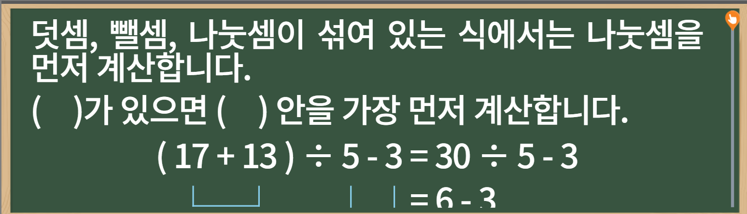

5-1
1. 자연수의 혼합 계산
suh_0501_01_0005_201_2
05 덧셈, 뺄셈, 나눗셈이 섞여 있는 식을 계산해 볼까요
슬기가 탁본 체험에서 한지 3장을 사용하면 슬기에게 남는 한지는 몇 장인지 알아봅시다.
Θ Description & Function
1. 개념정리박스 디자인 수정
(비고 참고)
2. 스크롤 삭제
3. 처음에 닫혀 있는 상태로 있음. - 클릭 시 팝업창 나타남.
2
1
덧셈, 뺄셈, 나눗셈이 섞여 있는 식에서는 나눗셈을 먼저 계산합니다.
( )가 있으면 ( ) 안을 가장 먼저 계산합니다.
3
#3
슬기네 가족은 탁본 체험을 하려고 합니다. 놓여 있던 한지 10장에 더 받아 온 한지 14장을 합하여 4명이 똑같이 나누어 가졌습니다.
(17+13)÷5－3=30÷5－3
#3
①
=6－3 =3
#3
#3
②
③
https://cdata2.tsherpa.co.kr/tsherpa/MultiMedia/Flash/2020/curri/index.html?flashxmlnum=yuni4856&classa=A8-C1-41-MM-MM-04-03-03-0-0-0-0&classno=MM_41_04/suh_0401_02_0003/suh_0401_02_0003_201_2.html

Slide 12

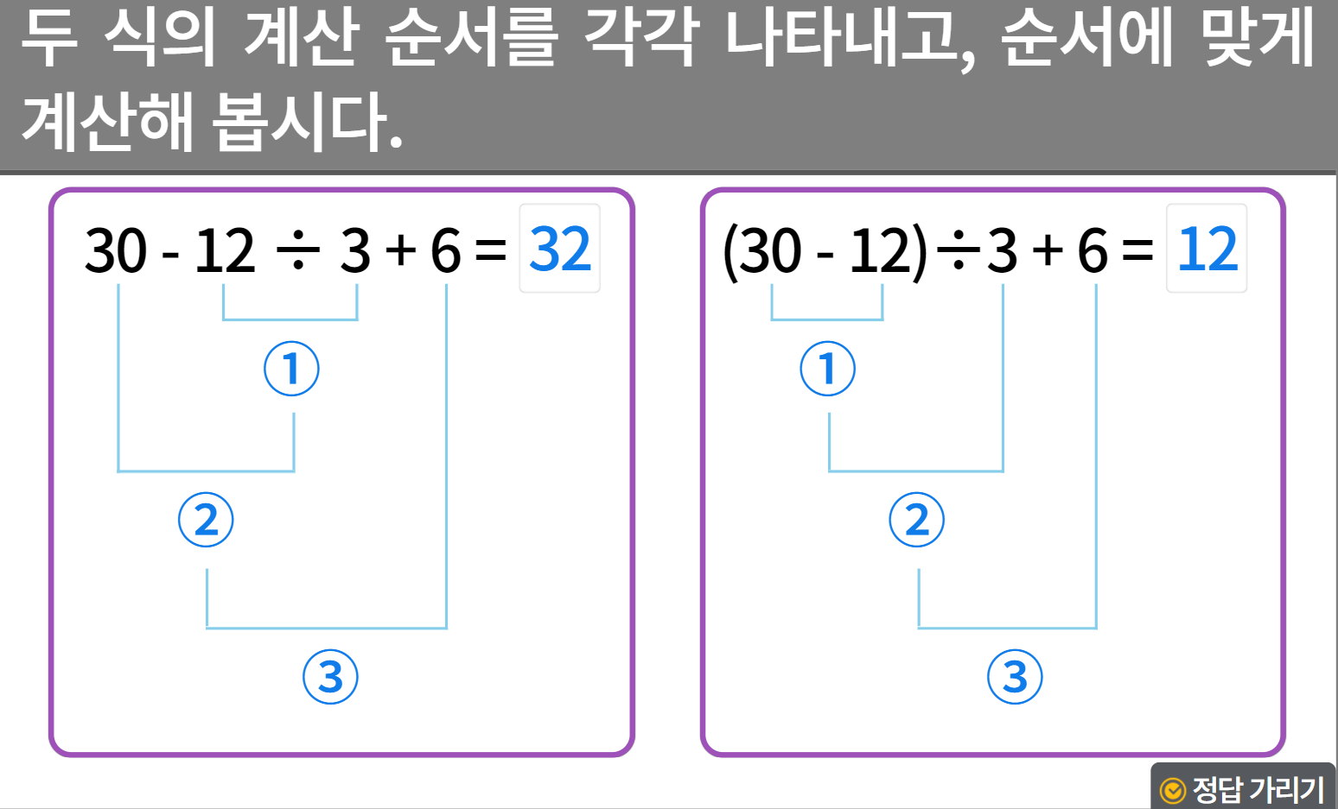
5-1
1. 자연수의 혼합 계산
suh_0501_01_0005_202_1
05 덧셈, 뺄셈, 나눗셈이 섞여 있는 식을 계산해 볼까요
수정사항
1 | 대발문 앞 연필 아이콘 추가
2 | 라인박스 디자인 수정
3 | 정답확인 버튼 디자인 수정 정답 확인 > 정답 가리기로 토글됨
4
5
6
1
2
3

Slide 13
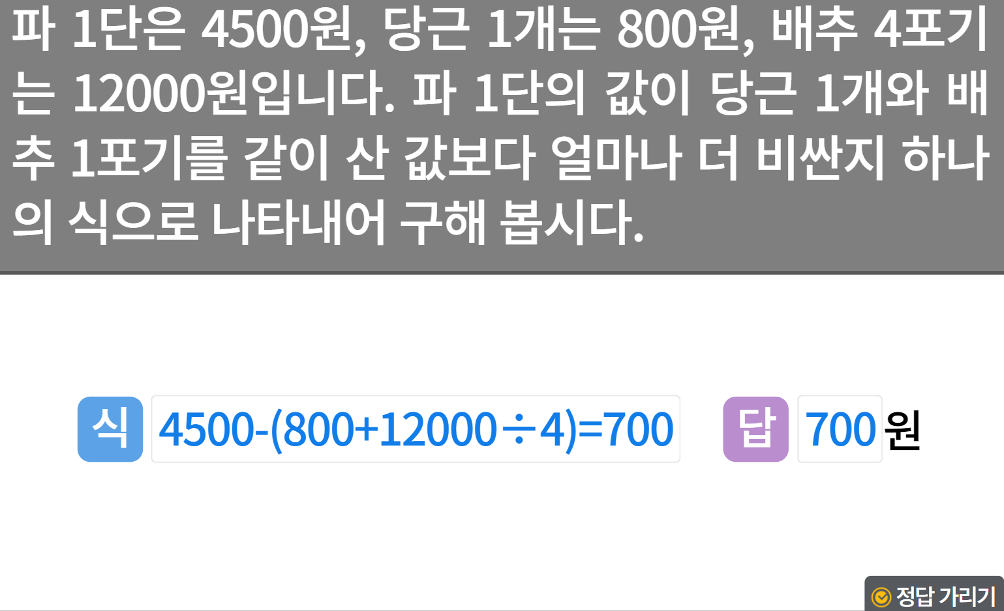
5-1
1. 자연수의 혼합 계산
suh_0501_01_0005_203_1
05 덧셈, 뺄셈, 나눗셈이 섞여 있는 식을 계산해 볼까요
수정사항
1 | 대발문 앞 연필 아이콘 추가
2 | 식, 답 약물 디자인 수정
3 | 정답확인 버튼 디자인 수정 정답 확인 > 정답 가리기로 토글됨
4
5
1
2
2
3

Slide 14
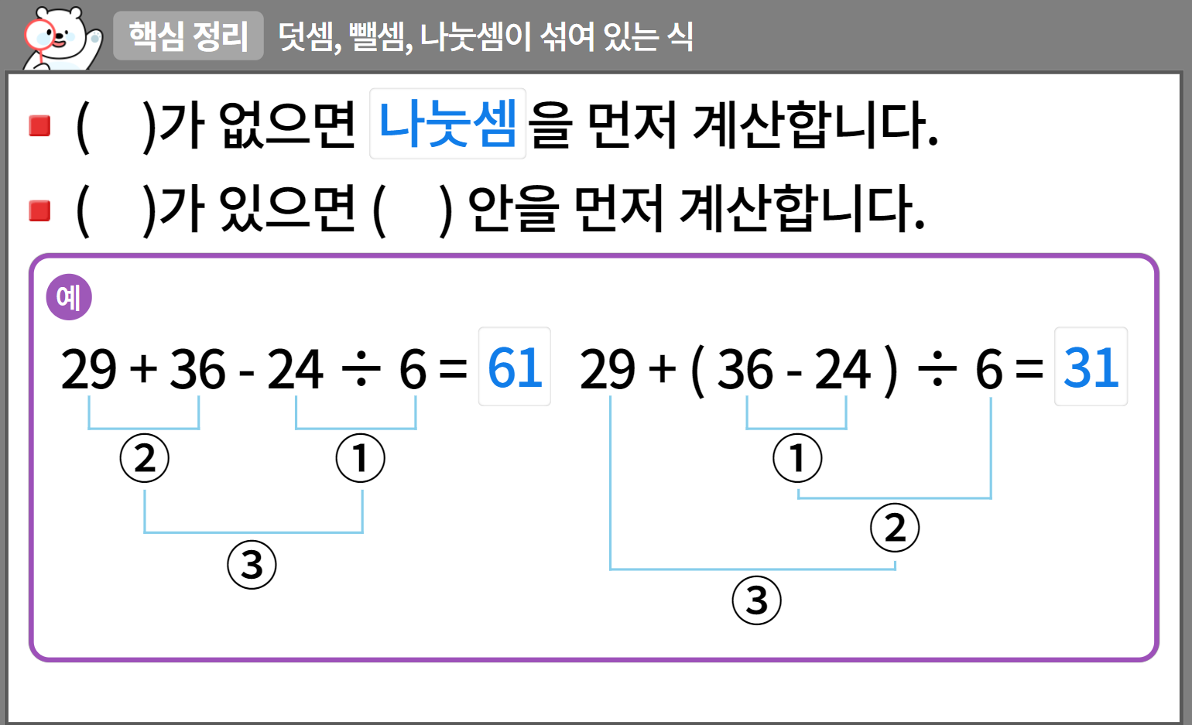

5-1
1. 자연수의 혼합 계산
suh_0501_01_0005_301_1
05 덧셈, 뺄셈, 나눗셈이 섞여 있는 식을 계산해 볼까요
수정사항
1 | 핵심정리 페이지 디자인 수정
2 | 블릿 디자인 수정
3 | 라인박스 디자인 수정
4 | 예 약물 디자인 수정
5
1
2
3
4
https://cdata2.tsherpa.co.kr/tsherpa/MultiMedia/Flash/2020/curri/index.html?flashxmlnum=yuni4856&classa=A8-C1-41-MM-MM-04-03-04-0-0-0-0&classno=MM_41_04/suh_0401_02_0004/suh_0401_02_0004_301_1.html

Slide 15
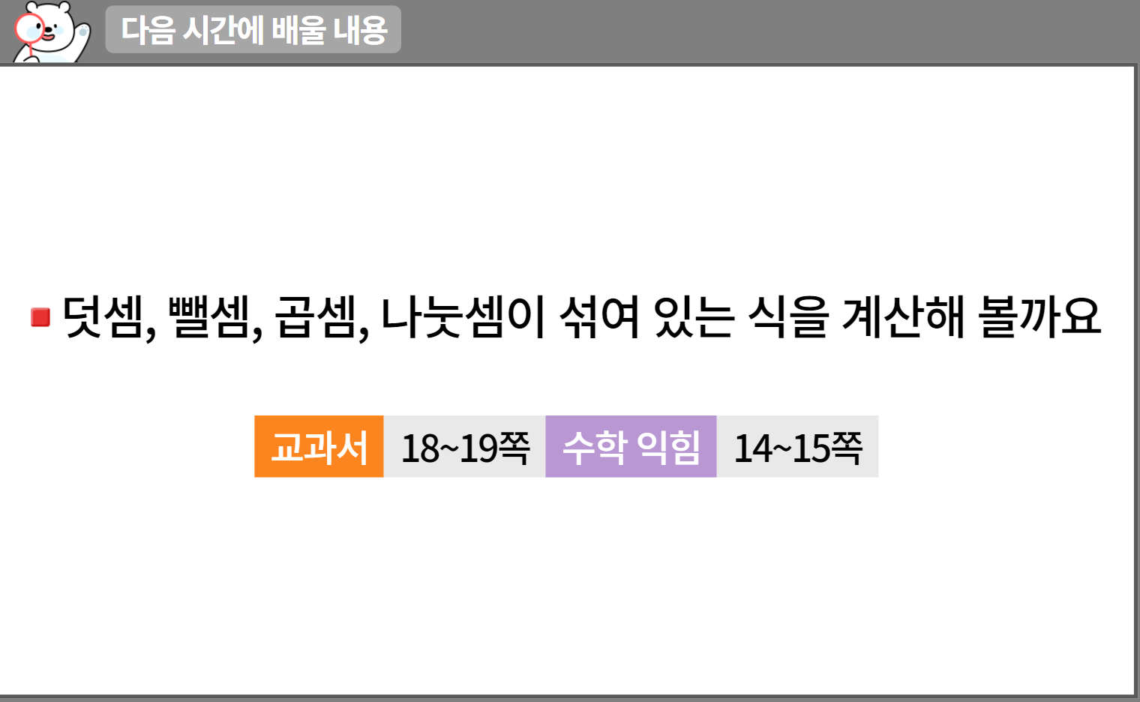
5-1
1. 자연수의 혼합 계산
suh_0501_01_0005_302_1
05 덧셈, 뺄셈, 나눗셈이 섞여 있는 식을 계산해 볼까요
수정사항
1 | 다음 시간에 배울 내용 페이지 디자인 수정
2 | 우측 상단 텍스트 추가 수학 18~19쪽 수학 익힘 14~15쪽
3 | 블릿 디자인 수정
4 | 삭제
5
1
2
3
4
http://cdata.tsherpa.co.kr/tsherpa/MultiMedia/Flash/2020/curri/index.html?flashxmlnum=soboro2&classa=A8-C1-62-KK-KA-02-03-04-0-0-0-0&classno=AA_SAMPLE/nproto_sample/DA/nproto_cmn_912.html

Slide 16
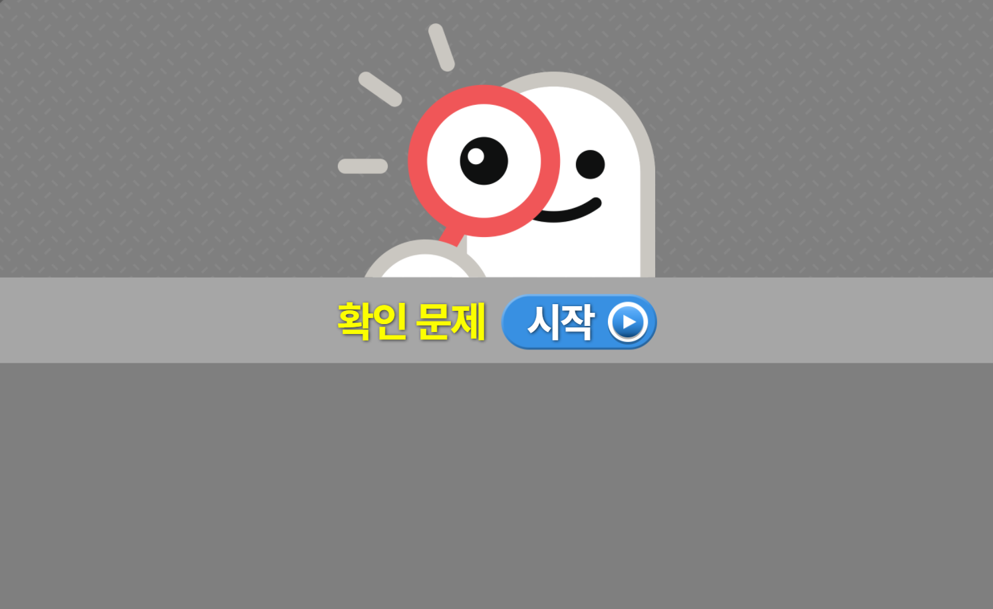
5-1
1. 자연수의 혼합 계산
suh_0501_01_0005_401_1
05 덧셈, 뺄셈, 나눗셈이 섞여 있는 식을 계산해 볼까요
수정사항
1 | 확인 문제 게이트 페이지 수정
2
3
4
5

Slide 17
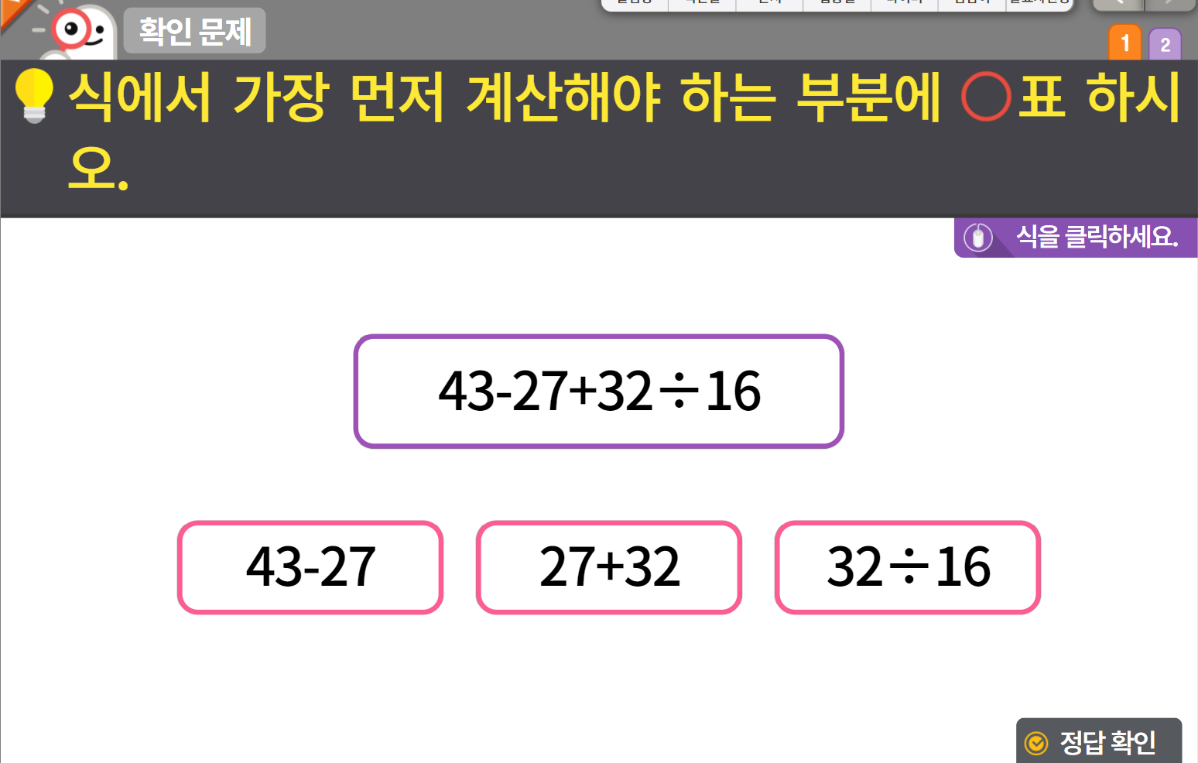


5-1
1. 자연수의 혼합 계산
suh_0501_01_0005_401_1
05 덧셈, 뺄셈, 나눗셈이 섞여 있는 식을 계산해 볼까요
수정사항
기존 1,2번은 1,5번에 넣고 2번, 3번, 4번 문제 신규 추가 확인문제 디자인 수정 (비고란 링크 참고, 이하 공통)
1 | 발문 앞 블릿 디자인 수정
2 | O 디자인 수정 →정오답 이벤트 있음
3 | 라인박스 디자인 수정
4 | 지시문 디자인 수정 볼드 – 식, 클릭
5 | 정답 확인>정답 가리기로 토글됨.
1
2
4
3
2
2
2
5

Slide 18

5-1
1. 자연수의 혼합 계산
suh_0501_01_0005_401_1
05 덧셈, 뺄셈, 나눗셈이 섞여 있는 식을 계산해 볼까요
수정사항
기존 1,2번은 1,5번에 넣고 2번, 3번, 4번 문제 신규 추가 확인문제 디자인 수정 (비고란 링크 참고, 이하 공통)
1 | -드래그해서 선 잇기 기능 (기존개발물 기능 참고) http://cdata.tsherpa.co.kr/tsherpa/MultiMedia/Flash/2020/curri/index.html?flashxmlnum=soboro2&classa=A8-C1-62-KK-KA-02-03-04-0-0-0-0&classno=AA_SAMPLE/nproto_sample/DA/nproto_suh_518.html
2 | 지시문 약물 - 볼드 : 드래그, 연결
3 | 답 칸 클릭하면 답 나타남. 정답 확인 버튼은 정답 가리기로 토글 됨.
4 | 정답 확인 버튼 클릭 시 나타남. 처음에는 안 보임.
5
문제 1
문제 2
문제 3
문제 4
문제 5
식의 계산 결과를 바르게 연결해 보시오.
#2
점을 드래그하여 옳은 답과 연결하세요.
i
#1
30－15＋24÷4
21
#4
=30-15+6
=15+6=21
72÷9＋32－5
19
#4
=8+32-5
=40-5=35
12＋42÷(8－2)
35
#4
=12+42÷6
=12+7=19
#3

Slide 19

5-1
1. 자연수의 혼합 계산
suh_0501_01_0005_401_1
05 덧셈, 뺄셈, 나눗셈이 섞여 있는 식을 계산해 볼까요
수정사항
기존 1,2번은 1,5번에 넣고 2번, 3번, 4번 문제 신규 추가 확인문제 디자인 수정 (비고란 링크 참고, 이하 공통)
1 | 정답 칸 클릭 시 나타남. 처음에는 나타나지 않음.
2 | 정답 확인 버튼은 정답 가리기로 토글됨.
3
4
5
문제 1
문제 2
문제 3
문제 4
문제 5
계산 결과를 비교하여 안에 ＞,＝,＜를 알맞게 써넣으시오.
20＋8÷4－5
>
(20＋8)÷4－5
#1
=20＋2－5
=22－5
=17
=28÷4－5
=7－5
=2
#2

Slide 20





5-1
1. 자연수의 혼합 계산
suh_0501_01_0005_401_1
05 덧셈, 뺄셈, 나눗셈이 섞여 있는 식을 계산해 볼까요
수정사항
기존 1,2번은 1,5번에 넣고 2번, 3번, 4번 문제 신규 추가 확인문제 디자인 수정 (비고란 링크 참고, 이하 공통)
1 | ‘식’ 정답 칸 클릭 시 나타남.
2 | 정답 확인 버튼은 정답 가리기로 토글 됨.
3
4
5
문제 1
문제 2
문제 3
문제 4
문제 5
우유 900 mL를 남학생 2명과 여학생 7명이 똑같이 나누어 가졌습니다. 한 여학생이 자신이 가진 우유 중 60 mL를 마셨다면 이 여학생에게 남은 우유는 몇 mL인지 하나의 식으로 나타내어 구하시오.
900÷(2＋7)－60=40
40
mL
#1
＝900÷9－60
＝100－60
＝40
#2

Slide 21
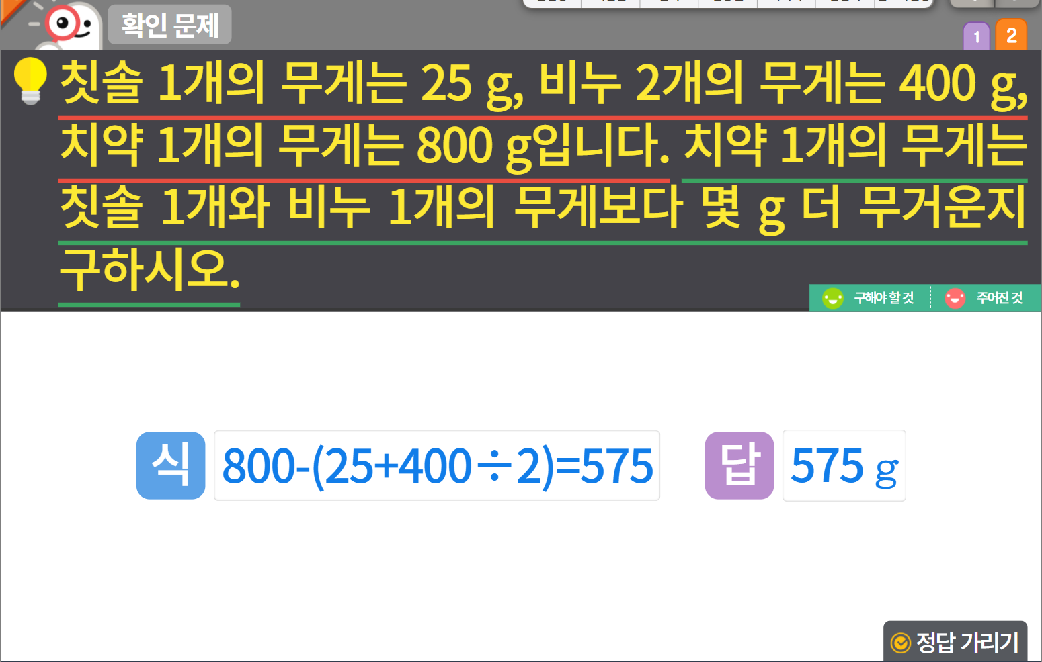
5-1
1. 자연수의 혼합 계산
suh_0501_01_0005_401_1
05 덧셈, 뺄셈, 나눗셈이 섞여 있는 식을 계산해 볼까요
수정사항
기존 1,2번은 1,5번에 넣고 2번, 3번, 4번 문제 신규 추가 확인문제 디자인 수정 (비고란 링크 참고, 이하 공통)
1 | 발문 앞 블릿 디자인 수정
2 | 밑줄 디자인 수정 (비고 문제 10번 참고)
3 | 구해야 할 것, 주어진 것 약물 디자인 수정
4 | 식, 답 약물 디자인 수정
5 | 정답 수정 -> 단위는 정답박스 밖으로 빼기
6 | 정답 확인>정답 가리기로 토글됨
7 | ‘식’ 답 칸 클릭 시 함께 나타남. 처음에는 안 보임.
1
2
3
4
4
5
575
g
=800-(25+200)
=800-225
=575
8
6
http://cdata.tsherpa.co.kr/tsherpa/MultiMedia/Flash/2020/curri/index.html?flashxmlnum=soboro2&classa=A8-C1-62-KK-KA-02-03-04-0-0-0-0&classno=AA_SAMPLE/nproto_sample/DA/nproto_cmn_914.html

